Slide 1
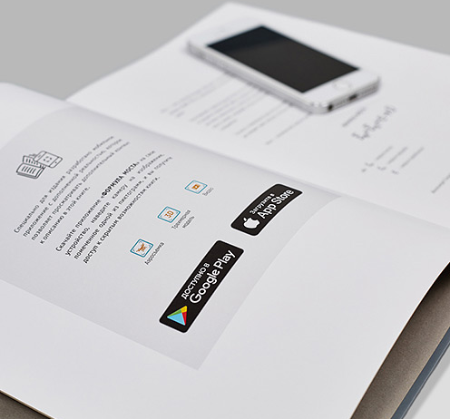
3D книги.
Что даёт нам дополненная реальность?
Антонова
Наталия Александровна
Красноярская краевая детская библиотека

Slide 2
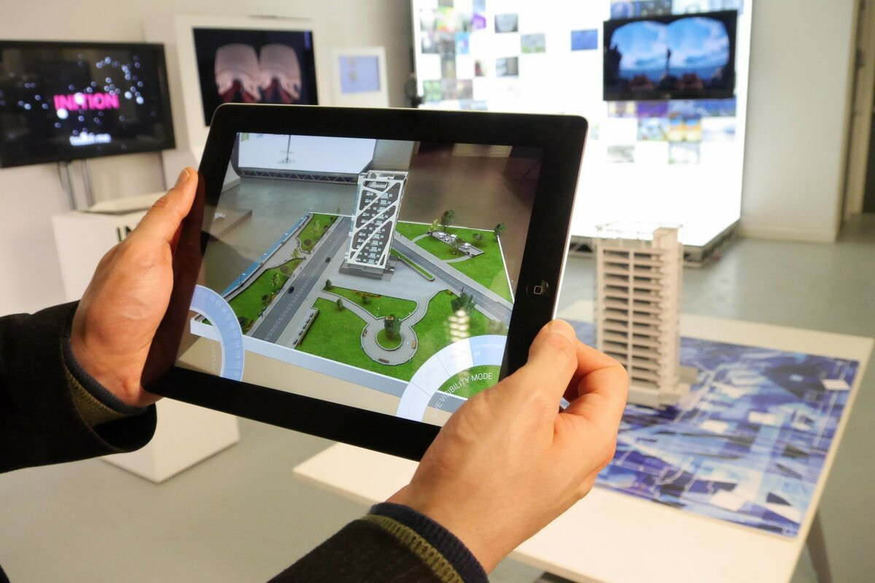
Дополненная реальность (англ. AR-Augmented Reality ) - в дословном переводе «дополненная реальность»

Slide 3
«Всё уже было придумано до нас»: начало.

Slide 4
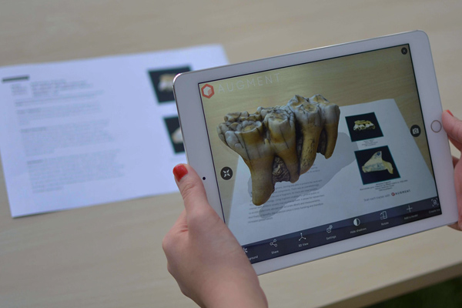
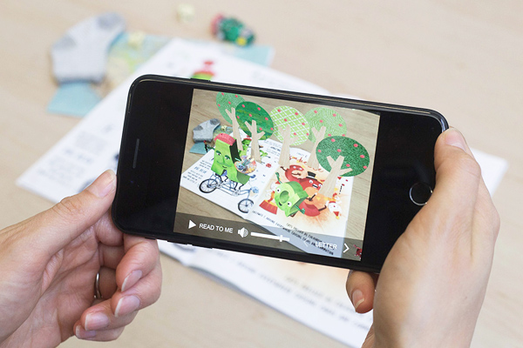
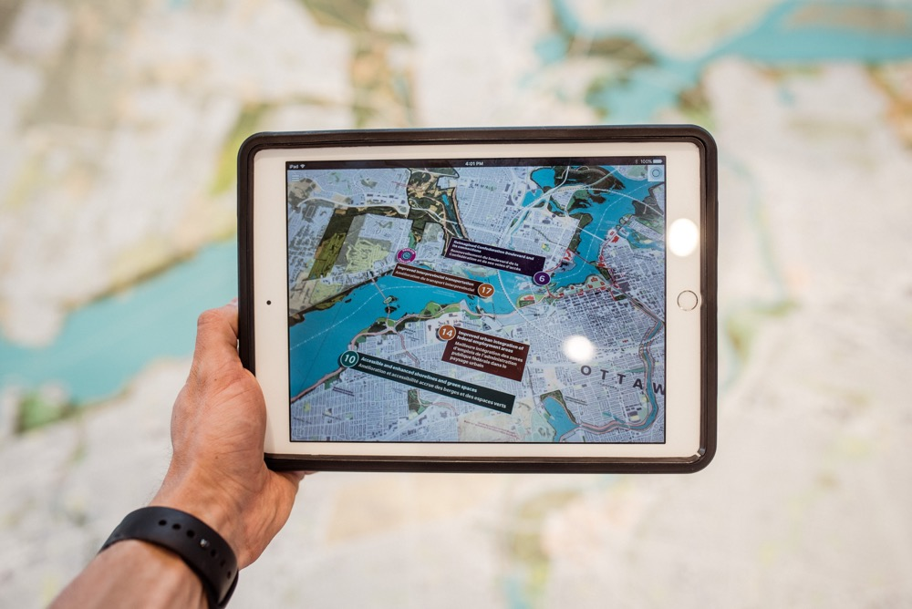
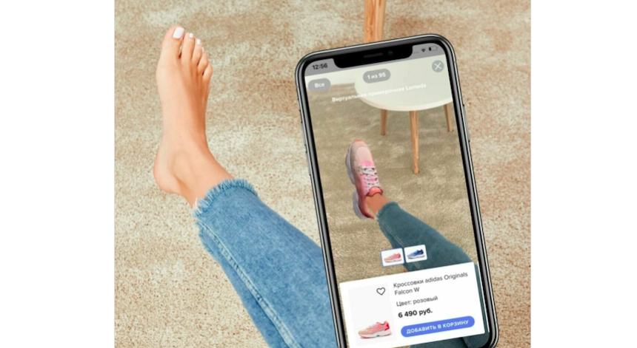
В каких сферах используется дополненная реальность?

Slide 5
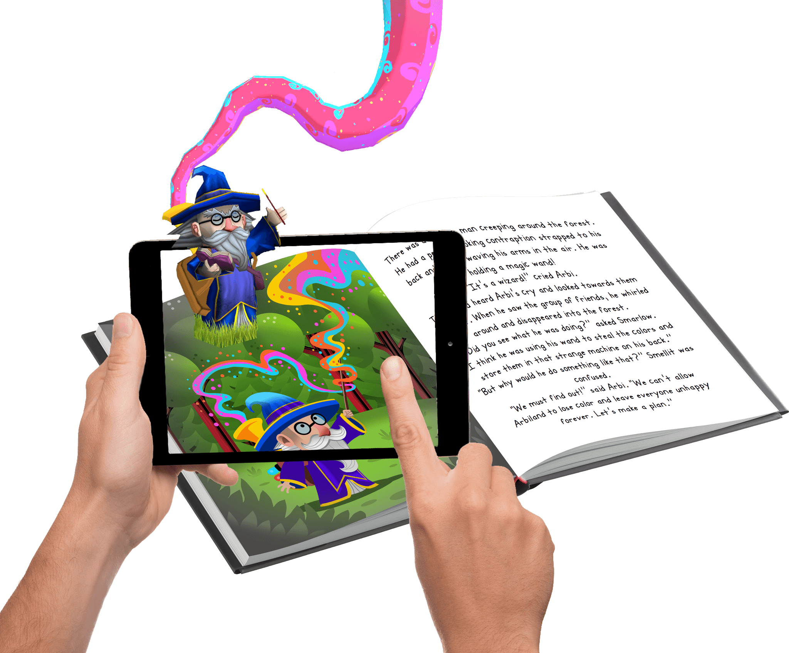
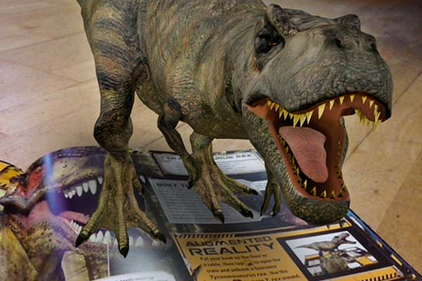
Оптимальный образовательный ресурс —
книги с дополненной реальностью.

Slide 6
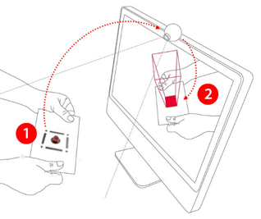
AR-технология позволяет совместить обычную книгу с гаджетом.

Slide 7
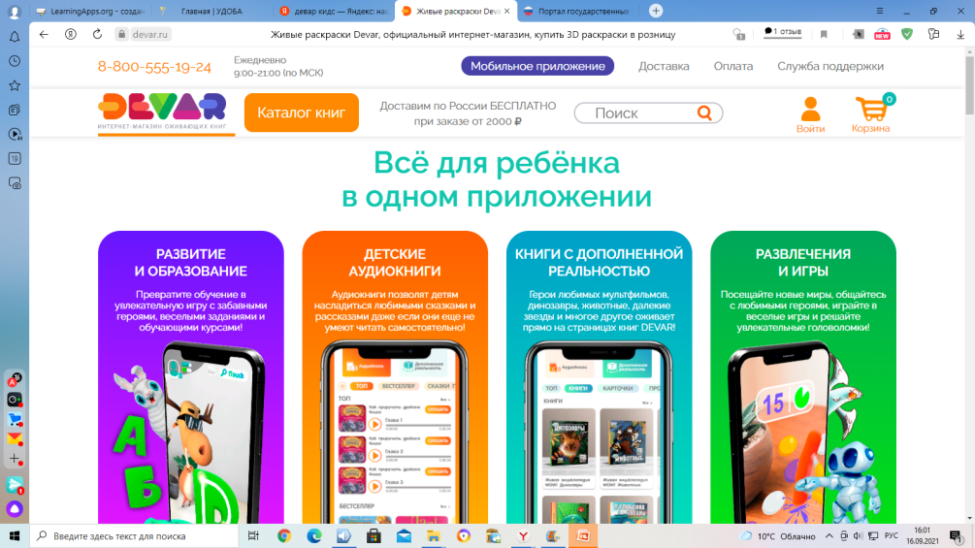
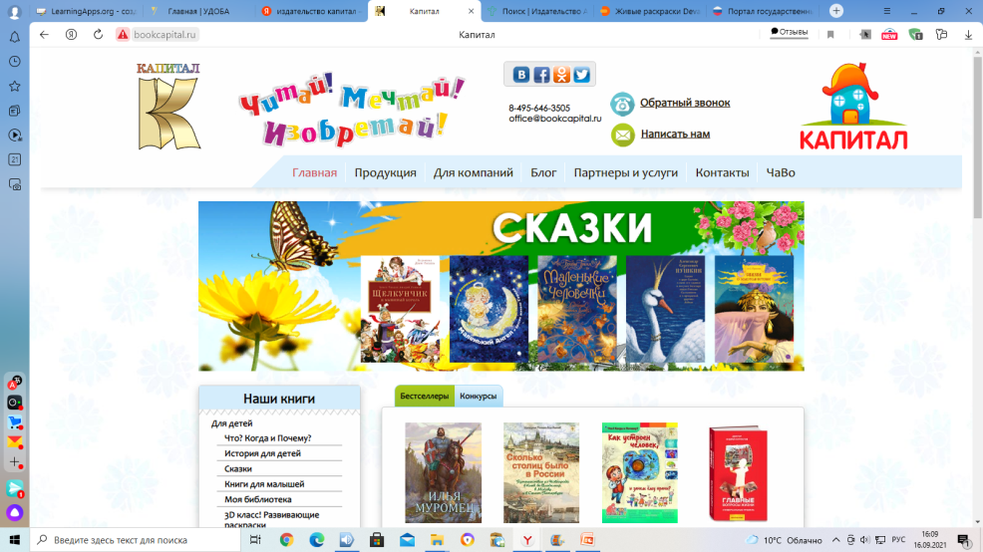
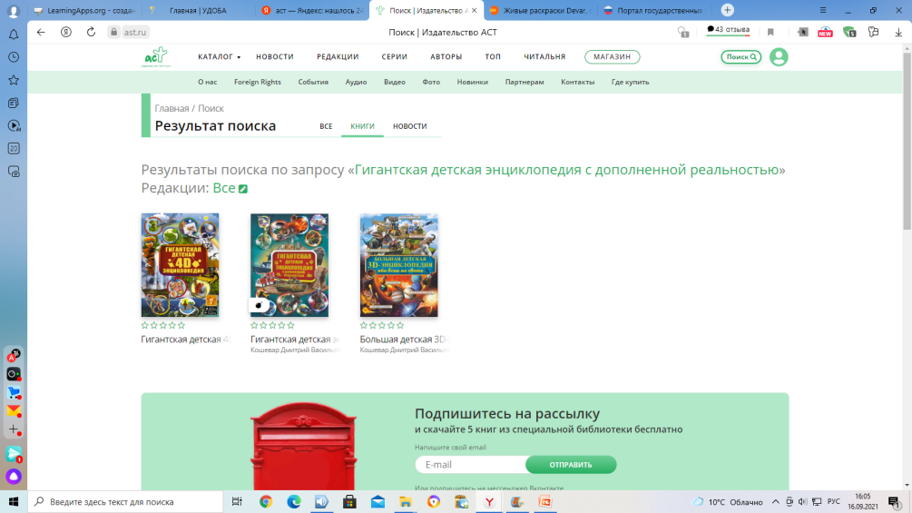
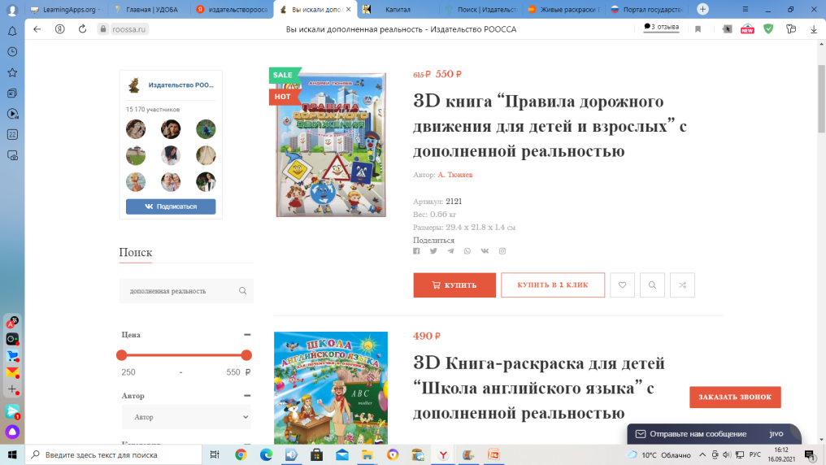
Издательство Devar
Издательство Капитал
Издательство АСТ
Издательство РООССА

Slide 9
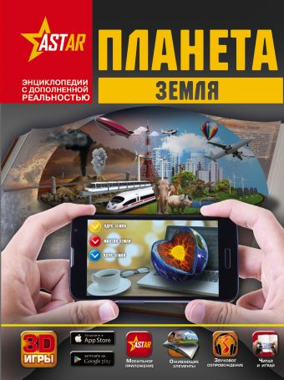
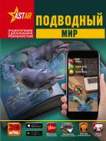
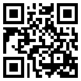
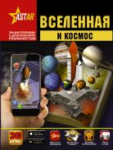
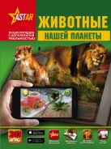
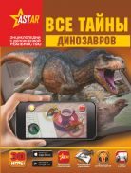
Формы работы с книгами с дополненной реальностью:
Книжные выставки
«Живые» иллюстрации
Айстоперы
ПОШАГОВАЯ ИНСТРУКЦИЯ
ШАГ 1: Распечатайте пробные странички в чёрно-белом либо цветном варианте на принтере. Если нет принтера – воспользуйтесь пробными страничками в электронном варианте.
ШАГ 2: Установите приложение ASTAR на своём мобильном устройстве.
ДОСТУПНО ПО ССЫЛКЕ : http://astar.integer.by
ШАГ 3: Откройте приложение ASTAR и наведите камеру на пробную пробную страничку с 3D-значком в распечатанном либо в электронном варианте на своём компьютере.
ШАГ 4: Следуйте всплывающим подсказкам.
ШАГ 5: Приложение автоматически распознает картинку и оживит ее. Персонаж появится прямо перед вами!

Slide 10
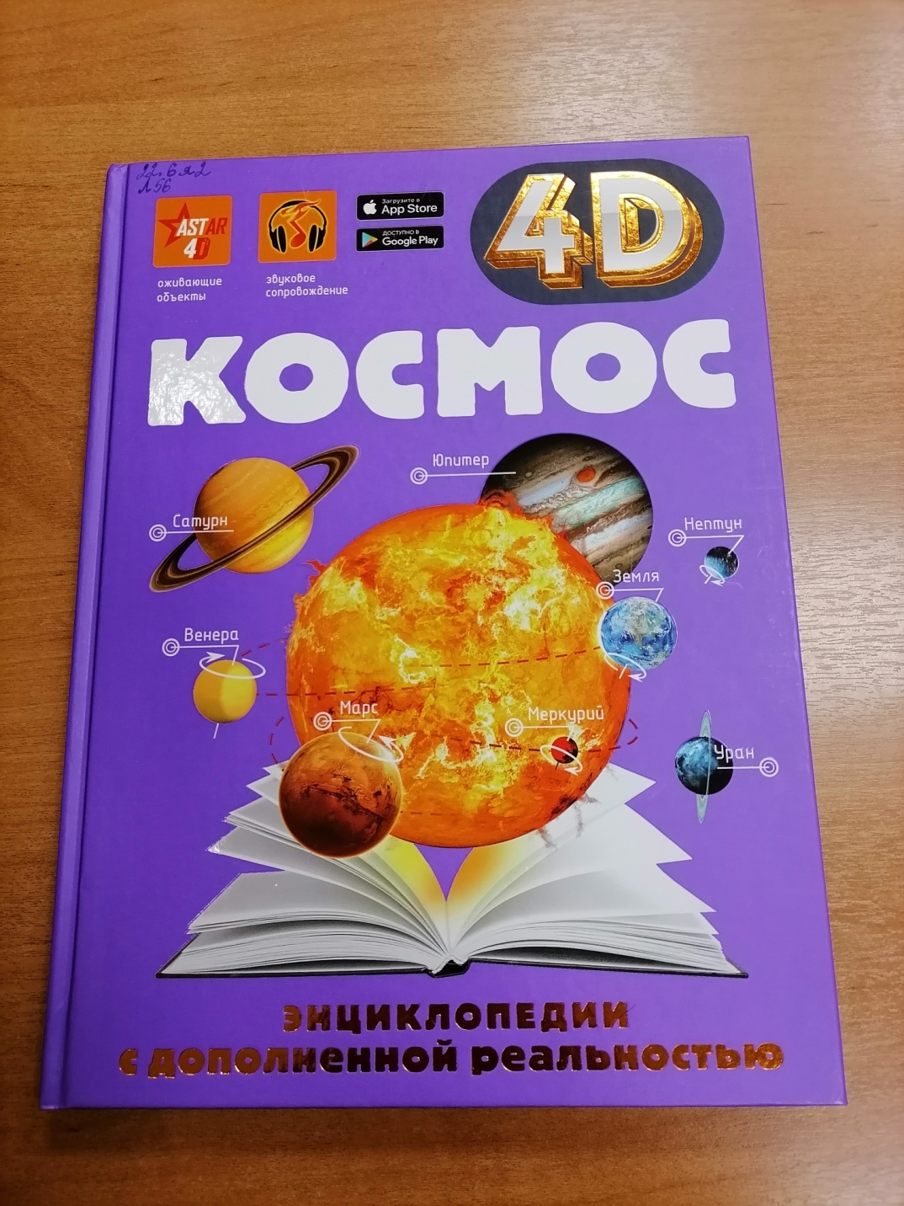
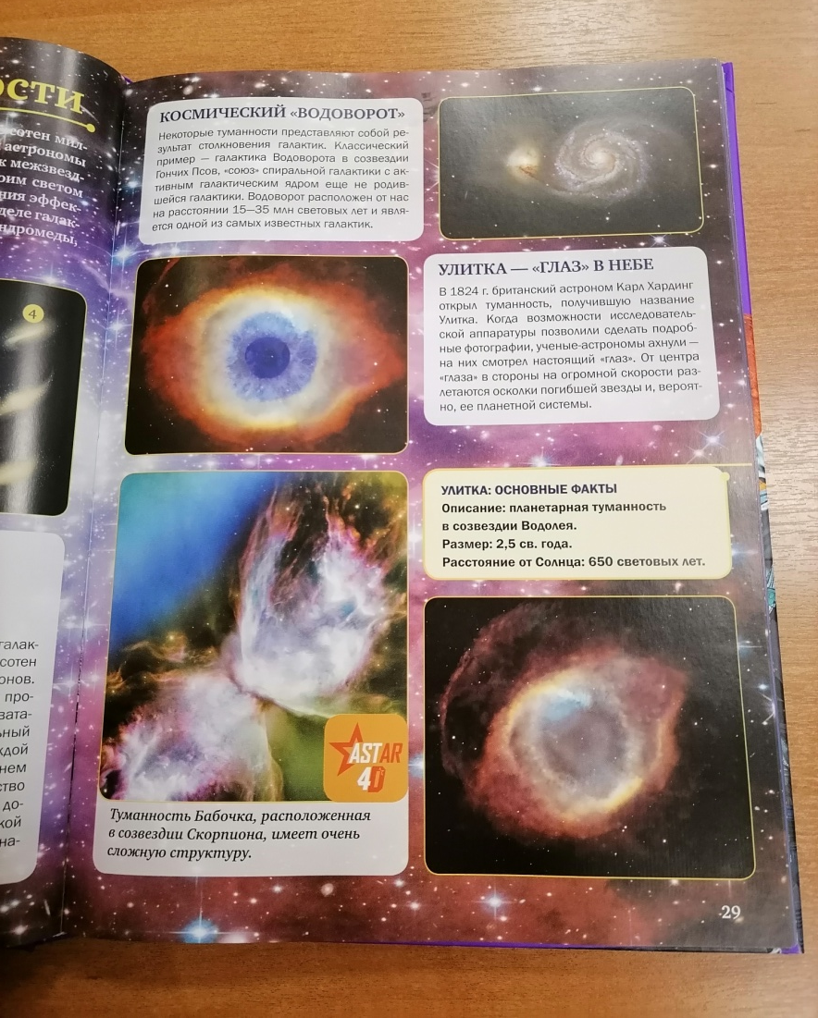
«Что является центром туманности Бабочка?»

Slide 11
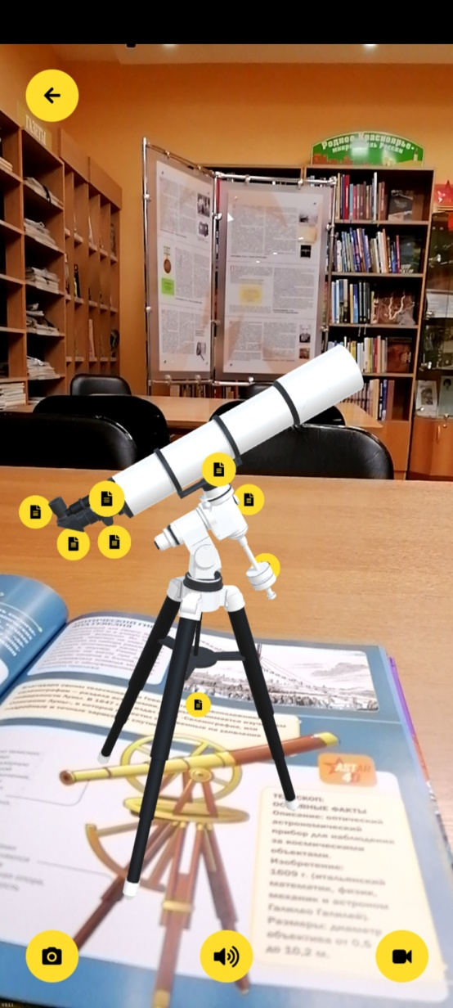
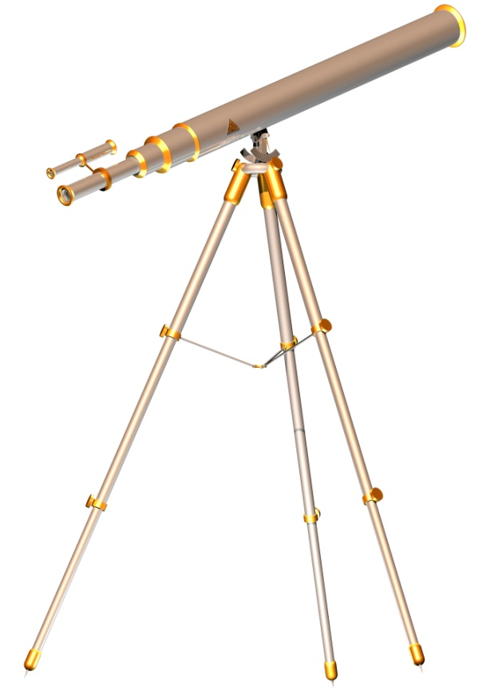
Кроссворд
«Телескопы –
«смотрящие далеко»»
 |  |  |  |  |  | ²
 |  |  |  |  |  |  |  | ⁵
 |  |  |  | ³
¹
⁴
 |  |  | ⁶
4
5
3
6
1
2
По горизонтали: | По вертикали:
1. противовесы 4. тренога 6. окуляр | 2. зеркало 3. монтировка 4. труба 5. искатель
4

Slide 12
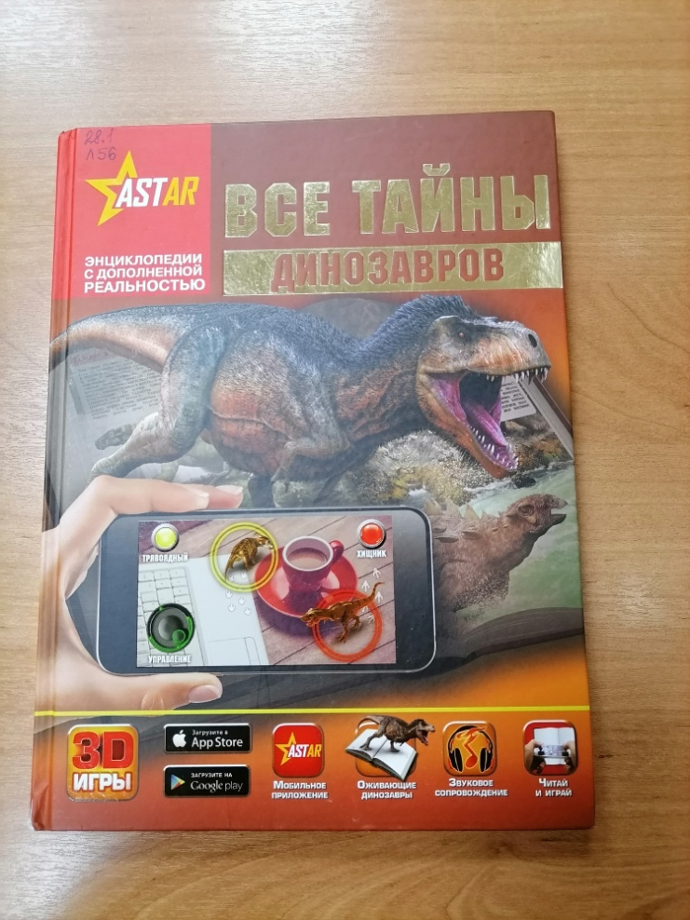
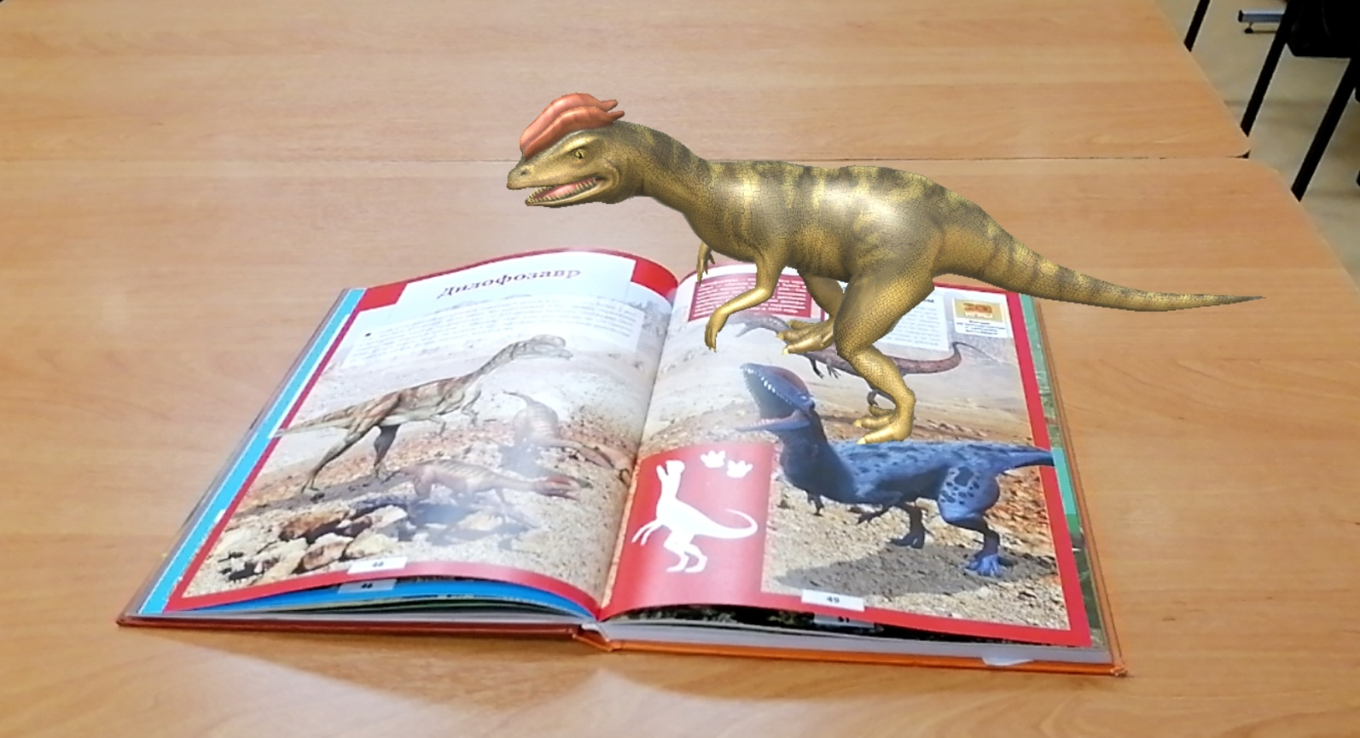
«Прогулки с динозаврами»

Slide 13
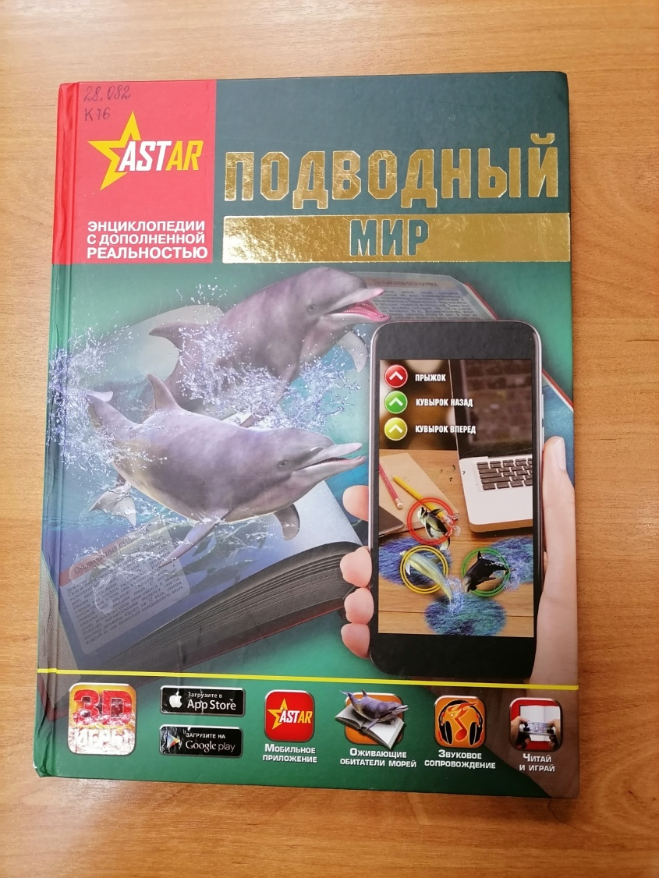
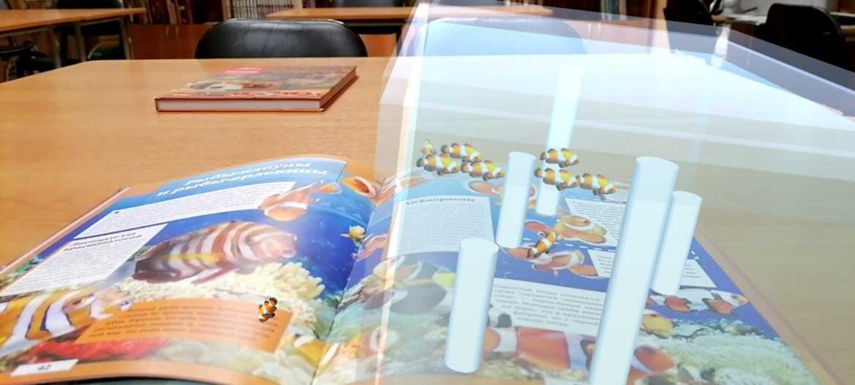
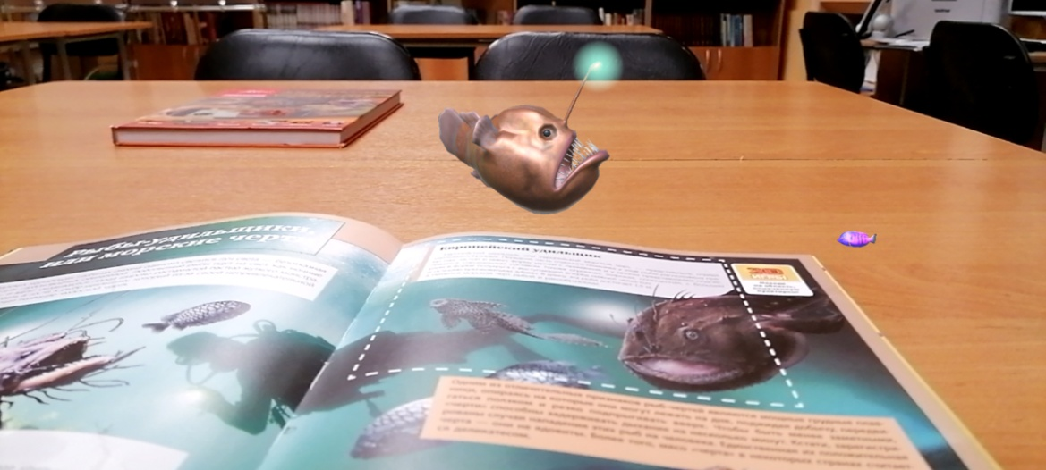
«Сокровища подводного царства»
«В поисках Немо»
«Монстры под водой»

Slide 14
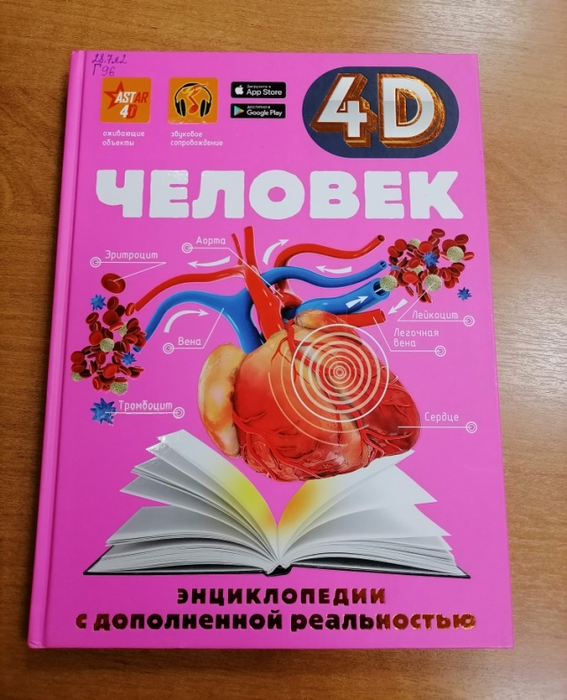
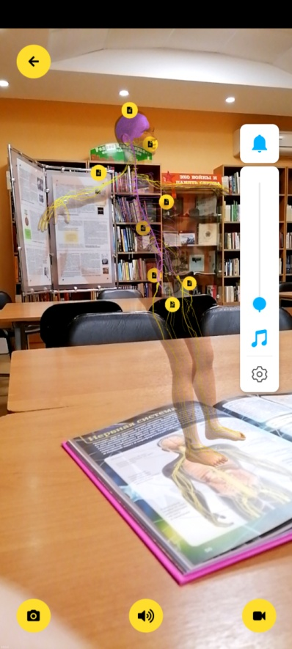
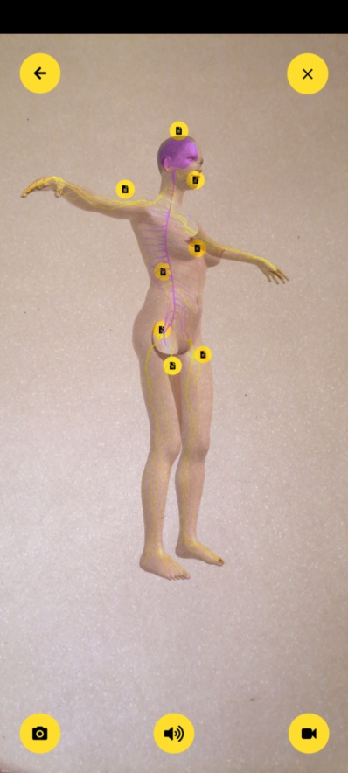
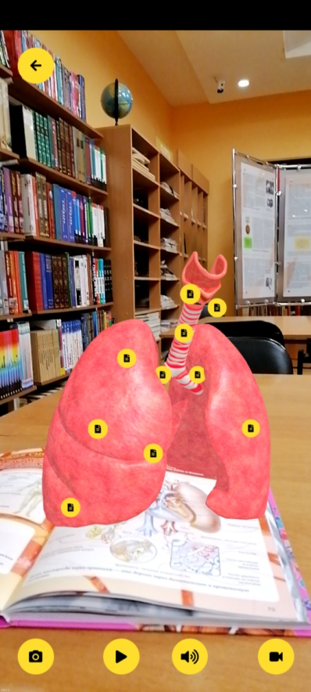
«Курение с научной точки зрения»
Научная лаборатория

Slide 15
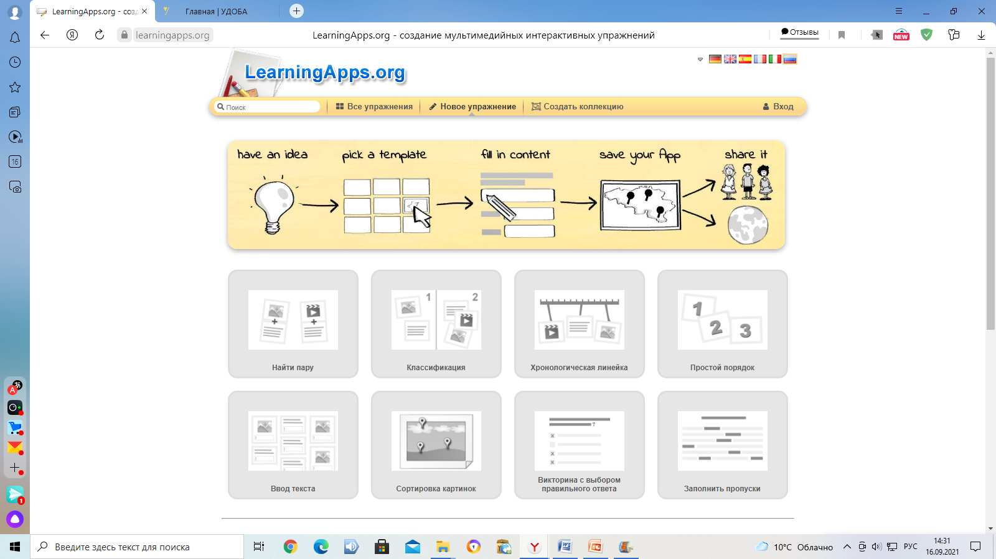
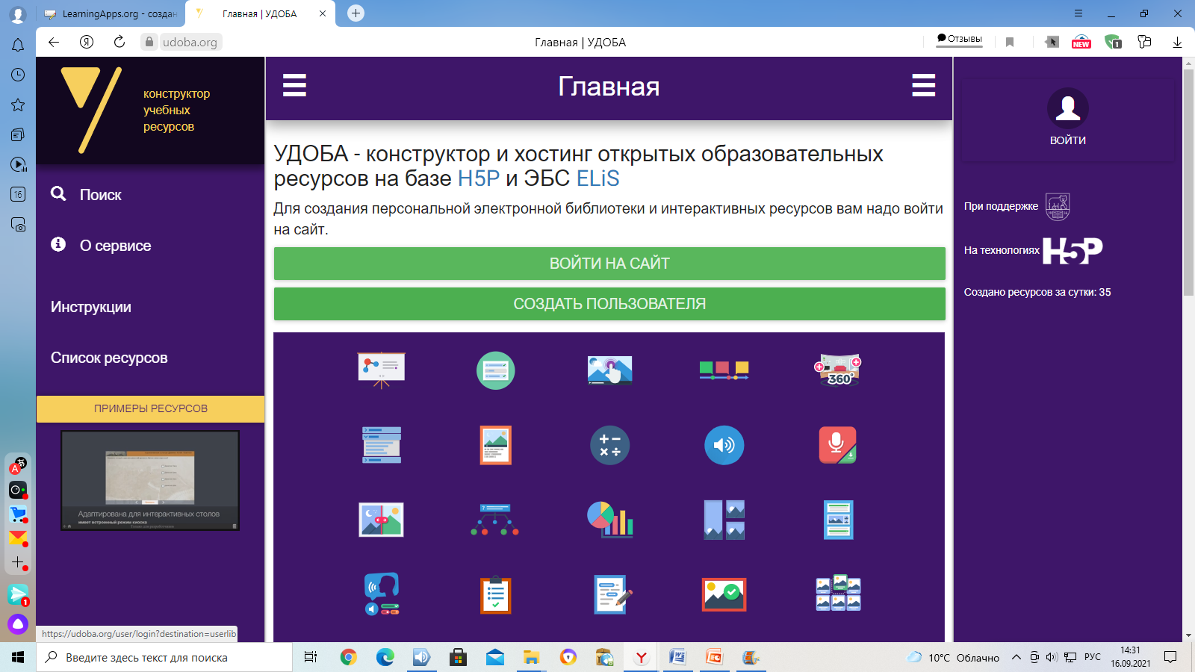
«С какой частотой нужно поставить сигнал оповещения на мобильный телефон, чтобы учитель не услышал, что ученику пришло сообщение во время урока?»

Slide 16
3D книги.
Что даёт нам дополненная реальность?
Антонова
Наталия Александровна
Красноярская краевая детская библиотека

